Slide 1
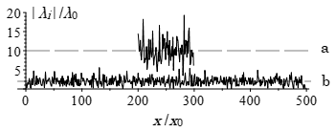
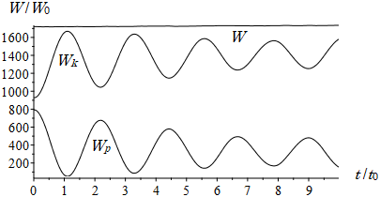
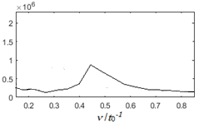
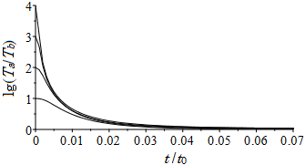
Моделювання процесів в електроному газі методом Particle-in-cell
Модель :
Рис.1. Розширення електронного газу. Абсолютна густина заряду в початковий момент часу (а) та кінцевий момент часу (б)
a
b
Рис.2. Вирівнювання температур двох підсистем електронного газу температурами T_{a} та T_{b}
Рис.3. Кінетична W_{k}, потенціальна W_{p} та повна енергія W з часом протон-електронної плазми (а). Спектр власних коливань протон-електронної плазми (б), теор. значення частоти

